Slide 1

物质结构与性质
专题

Slide 2
原子结构
核外电子运动状态
核外电子运动状态
核外电子排布表示方法
电离能、电负性
薛定谔方程
主量子数(n)：决定电子出现概率最大的区域离核远近，n越大离核越远；
能层，K、L、M、N、O、P、Q。
角量子数(l)：(决定电子云(原子轨道)的形状，l = n-1，对应符号s、p、d、f(能级)等)
n相同，l越大，电子能量越高。(能级数=能层序数)
磁量子数(m)：反应原子轨道在空间的不同取向，一个取向相当于一个原子轨道，
m=2l+1。
自旋量子数(m_{s})：描述核外电子的自旋运动状态。与n、l、m无关。取值+1/2和-1/2。

Slide 3
原子结构
核外电子运动状态
核外电子运动状态
核外电子排布表示方法
电离能、电负性
区分：核外电子的运动状态(核外电子数)、
核外电子的空间运动状态(核外电子占据 的轨道数)、
能层符号、能级符号
哑铃（纺锤）
基态S原子电子占据最高能级的电子云轮廓图为____________形。
基态K原子中，核外电子占据最高能层的符号是_________，占据
该能层电子的电子云轮廓图形状为___________。
N
球形

Slide 4
原子结构
核外电子运动状态
核外电子运动状态
核外电子排布表示方法
电离能、电负性
区分：核外电子的运动状态(核外电子数)、
核外电子的空间运动状态(核外电子占据 的轨道数)、
能层符号、能级符号
基态F原子核外电子的运动状态有 种。
原子中运动的电子有两种相反的自旋状态，若一种自旋状态用 +1/2表示，与之相反的用-1/2表示，称为电子的自旋磁量子数。对于基态的磷原子，其价电子自旋磁量子数的代数和为__ ___ 。
镍元素位于周期表第______列，基态镍原子d轨道
中成对电子与单电子的数量比为______。
9
+3/2或-3/2
1s²2s²2p⁶3s²3p³
↑ | ↑ | ↑
10
3：1
[Ar]3d⁸4s²
↑↓ | ↑↓ | ↑↓ | ↑ | ↑

Slide 5




原子结构
核外电子运动状态
核外电子运动状态
核外电子排布表示方法
电离能、电负性
明确核外电子排布的一个顺序：核外电子排布顺序——构造原理
三个原理——能量最低原理、泡利原理、洪特规则
×
【1】基态Cr原子4s电子能量较高，总是在比3s电子离核更远的地方运动( )
【2】基态Cr原子的轨道处于半充满时体系总能量低，核外电子排布应为[Ar]3d⁵4s¹ ( )
【3】下列Li原子电子排布图表示的状态中，能量最低和最高的分别为_____、_____。
A． B． C． D．
√
D
C

Slide 6
原子结构
核外电子运动状态
核外电子排布表示方法
电离能、电负性
核外电子排布表示方法
(价)电子排布式、 (价)电子排布图(轨道表达式)、(前36号元素为主)
注意Cr[Ar]3d⁵4s¹、Cu[Ar]3d¹⁰4s¹、P区的3d电子。
【1】基态Ti原子的核外电子排布式为______________。
【2】基态锰原子的价层电子排布式为 。
【3】在KH₂PO₄的四种元素组成元素各自所能形成的简单离子中，
核外电子排布相同的是 ____________（填离子符号）。
【4】基态硅原子最外层的电子排布图（轨道表达式）为____________。
【5】基态As原子的核外电子排布式为[Ar]______________。
[Ar]3d²4s²
3d⁵4s²
K⁺、P³⁻
3d¹⁰4s²4p³

Slide 7
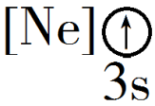
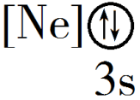
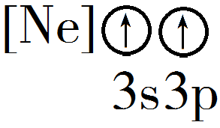

原子结构
核外电子运动状态
核外电子排布表示方法
电离能、电负性
电离能、电负性
第一电离能：气态电中性基态原子失去一个电子形成＋1价气态阳离子所需的最低能量。
①递变规律
同主族，从上到下，I₁逐渐减小。
同周期，从左到右，I₁呈增大趋势。
常考角度
②半满(ⅤA)和全满(ⅡA)结构时，原子能量较低， I₁较大。
Mg＜C＜O
【1】元素Mg、O和C的第一电离能由小到大排序为__________。
【2】Li及其周期表中相邻元素的第一电离能(I₁)如表所示。I₁(Li)>I₁(Na)，原因是 。I₁(Be)>I₁(B)>I₁(Li)，原因是 。
【3】下列状态的镁中，电离最外层一个电子所需能量最大的是______。
A． B． C． D．
Li和Na同主族，Li的半径小，对电子束缚力强，因此电离能大
同周期，随着核电荷增大，的半径小，对电子束缚力强，电离能逐渐增大趋势，但是Be2s全满，能量较低胶稳定，电离能较大
A

Slide 8
原子结构
核外电子运动状态
核外电子排布表示方法
电离能、电负性
电离能、电负性
电负性：不同元素的原子在化合物中吸引键合电子的能力(人教版教材定义)
①递变规律：同一周期从左到右，主族元素电负性逐渐增大；
同一主族从上到下，元素电负性逐渐减小。
常考角度
②非金属元素的电负性大于金属元素的电负性。
③结合情境或信息：显负价元素的电负性大于显正价元素的电负性。
【1】基态Cr原子的电负性比钾高，原子对键合电子的吸引力比钾大 ( )
【2】O、F、Cl电负性由大到小的顺序为 ______________。
【3】CaTiO₃的组成元素的电负性大小顺序是____________。
【4】NH₃·BH₃分子中，与N原子相连的H呈正电性(H^{δ+})，与B原子相连的
H呈负电性(H^{δ-})，电负性大小顺序是__________________。
√
F>O>Cl
O＞Ti＞Ca
N＞H＞B

Slide 9
分子结构
空间构型和杂化轨道
空间构型和杂化轨道
微粒间作用力
杂化类型 | sp | sp² | sp³
杂化轨道 | 2 | 3 | 4
轨道夹角 | 180° | 120° | 109°28′
空间构型 | 直线形 | 平面三角形 角(V)形 | 正四面体 三角锥形、角(V)形
示例 | BeCl₂ CO₂ | BF₃ | CH₄ CCl₄
VSEPR理论
价层电子对数
空间构型
杂化轨道数
【1】OF₂分子的空间构型为 。
【2】CO₃^{2–}的空间构型是________________。
【3】下列分子或离子与CO₂具有相同类型化学键和立体构型的是_____(填标号)。
A．SO₂ B．OCN⁻ C．HF₂⁻ D．NO₂⁺
角(V)形
平面三角形
BD

Slide 10
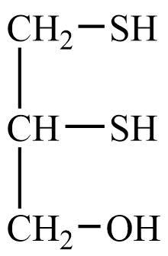
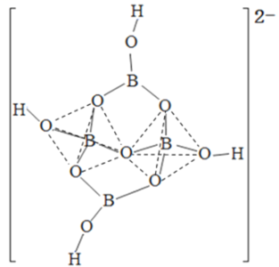
分子结构
空间构型和杂化轨道
空间构型和杂化轨道
微粒间作用力
【1】N-甲基咪唑（如图）分子中碳原子的杂化轨道类型为 。
【2】已知KH₂PO₂是次磷酸的正盐，H₃PO₂的结构式为 ， 其中P采取 杂化方式。
【3】化合物 中S原子采取sp³杂化。 ( )
【4】硼砂是硼含氧酸的重要钠盐，其阴离子的
结构如图所示，其中B原子的杂化方式为________。
sp²、sp³
sp³
√
sp²、sp³

Slide 11
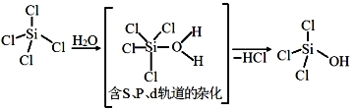
分子结构
空间构型和杂化轨道
微粒间作用力
空间构型和杂化轨道
【1】Xe是第五周期的稀有气体元素，与F形成的XeF₂室温下易升华。XeF₂中心原子的价层电子对数为 ，下列对XeF₂中心原子杂化方式推断合理的是 (填标号)。
A．sp B．sp² C．sp³ D．sp³d
【2】SiCl₄是生产高纯硅的前驱体，其中Si采取的杂化类型为 。SiCl₄可发生水解反应，机理如下：
含s、p、d轨道的杂化类型有：①dsp²、②sp³d、③sp³d²，中间体SiCl₄(H₂O)中Si采取的杂化类型为(填标号) 。
杂化 类型 | dsp² | sp³d | sp³d² d²sp³
杂化 轨道 | 4 | 5 | 6
轨道 夹角 | 180°/90° | 90° /120° /180 ° | 90° /180°
空间 构型 | 平面 正方形 | 三角双锥 直线型等 | 正八面体
示例 | Cu(NH₃)₄^{2＋} | PCl₅ /XeF₂ | SF₆ SiF₆^{2－}
5
D
sp³
②

Slide 12
分子结构
空间构型和杂化轨道
微粒间作用力
微粒间作用力
原子轨道的重叠方式：σ键、π键
共用电子对数：单键、双键、叁键
共价键
共用电子对是否偏移：非极性键键、极性键
化学键
离子键
共用电子对的来源：共价键、配位键
金属键
微粒间作用力
范德华力
分子间作用力
氢键

Slide 13

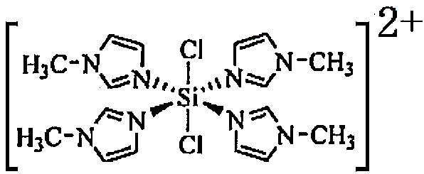
分子结构
空间构型和杂化轨道
微粒间作用力
微粒间作用力
1、判断微粒间作用力的类型及成键数目
AB
【1】LiAlH₄中，存在_____（填标号）。
A．离子键 B．σ键 C．π键 D．氢键
【2】在CO分子中，C与O之间形成____个σ键、____个π键，在这些化学键中，O原子共提供了____个电子。
【3】 CO₂分子中存在 个σ键和 个π键。
【4】SiCl₄与N-甲基咪唑( )反应可以得到M²⁺，其结构
如图所示： 1个M²⁺中含有 个σ键。
1
2
4
2
2
54
【5】K₃Fe(CN)₆（铁氰化钾）溶液是检验Fe²⁺
常用的试剂，该物质中σ键与π键的个数比为________。
1：1

Slide 14

分子结构
空间构型和杂化轨道
微粒间作用力
微粒间作用力
2、共价键的形成及键参数
【1】已知有关氮、磷的单键和叁键的键能（kJ·mol⁻¹）如下表：
从能量角度看，氮以N₂，而白磷以P₄（结构式可表示
为 ）形式存在的原因是 。
【2】Ge与C是同族元素，C原子之间可以形成双键、叁键，但Ge原子之间难以形成双键或叁键。从原子结构角度分析，原因是________________。
N-N | N≡N | P-P | P≡P
193 | 946 | 197 | 489
N≡N的键能大于3个N-N的键能之和，而P≡P的键能小于3个P-P的键能之和，键能越大，分子能量越低，分子越稳定。
Ge原子半径大，原子间形成的σ单键较长，p-p轨道肩并肩重叠程度很小或几乎不能重叠，难以形成π键；

Slide 15
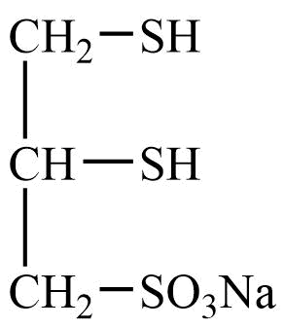

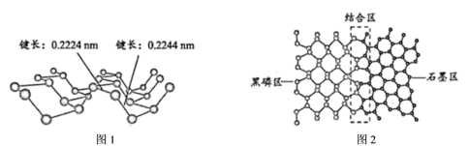
分子结构
空间构型和杂化轨道
微粒间作用力
微粒间作用力
2、共价键的形成及键参数
【1】NH₄H₂PO₄中，P的______杂化轨道与O的2p轨道形成____键。
【2】 中存在离子键与共价键 ( )；C－C－C键角是180°( )
【3】 中硫氧键的键能均相等 ( )
sp³
σ
√
×
×
【4】黑磷区中P-P键的键能不完全相同 ( )
石墨与黑磷的交界结合区域中，
P原子与C原子共平面 ( )
复合材料单层中，P原子与C原子之间的
作用力属范德华力 ( )
√
√
×

Slide 16
分子结构
空间构型和杂化轨道
微粒间作用力
微粒间作用力
键参数——键角大小比较
1．依据分子的空间构型
CO₂ >BF₃>CH₄
2．依据电子对间的排斥力
NH₃>H₂O
∠HNH(NH₃)>∠HNH(Cu(NH₃)₄²⁺ )
排斥力：孤电子对>成键电子对
排斥力：叄键>双键>单键
3．依据电负性
H₂O>H₂S
PF₃<PCl₃
2022唐山三模·17
【1】H₂O的键角小于NH₃的，分析原因____________________。
【2】NH₃、PH₃、AsH₃的键角由大到小的顺序为 。
NH₃含有一对孤对电子，H₂O含有两对孤对电子，孤对电子对成键电子的排斥作用较大，所以H₂O的键角小于NH₃的
NH₃、PH₃、AsH₃

Slide 17
分子结构
空间构型和杂化轨道
微粒间作用力
微粒间作用力
3、特殊的共价键——大Π键(Π_{n}^{m})
形成条件
(1)参与形成π键的原子数≥3
(2)所有参与形成离域π键的原子必须在同一直线或同一平面上。所以中心原子只能采取sp²或sp杂化
(3) 形成离域π键的P电子的总数小于P轨道数的两倍。
（4）参与大π键的原子都必须提供一个或两个互相平行的P轨道。
计算方法
AB_{n}型分子或离子
m=价电子总数—σ键数×2—未参与的孤对电子个数

Slide 18

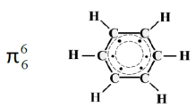

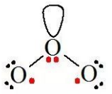
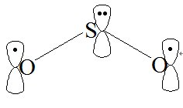
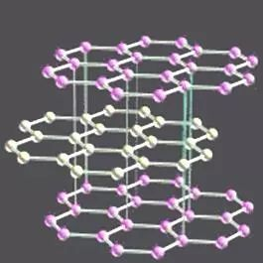



分子结构
空间构型和杂化轨道
微粒间作用力
微粒间作用力
3、特殊的共价键——大Π键(Π_{n}^{m})
常见物质中的大Π键
苯环
吡啶
π₆⁶
π₆⁶
π_{n}^{n}
均为π₃⁴
均有两个π₃⁴

Slide 19
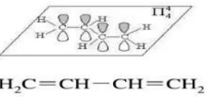
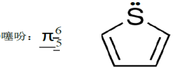
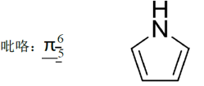

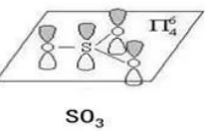
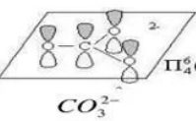

分子结构
空间构型和杂化轨道
微粒间作用力
微粒间作用力
3、特殊的共价键——大Π键(Π_{n}^{m})
常见物质中的大Π键
π₅⁶
π₄⁴
π₄⁶

Slide 20
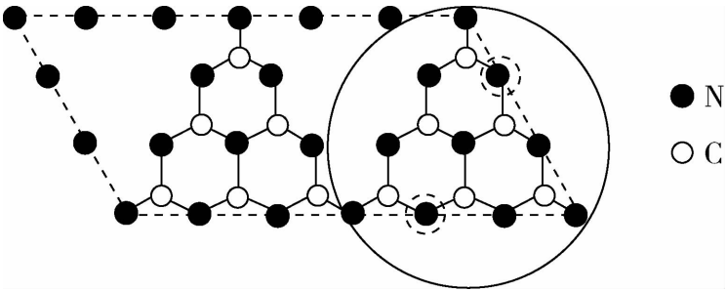
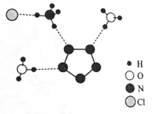
分子结构
空间构型和杂化轨道
微粒间作用力
微粒间作用力
3、特殊的共价键——大Π键(Π_{n}^{m})
【1】g-C₃N₄具有和石墨相似的层状结构，其中一种二维平面结构如下图所示。g-C₃N₄晶体中存在的微粒间作用力有 。
a.非极性键 b.金属键 c.π键 d.范德华力
g-C₃N₄中，C原子的杂化轨道类型为 。
【2】硝酸锰是制备上述反应催化剂的原料，Mn(NO₃)₂中的化学键除了σ键外，还存在________________________________。
【3】N₅―中的大π键应表示为_________。
可能考向：大派键的表示、共面、杂化(端原子杂化？)
c d
sp²杂化
离子键和π键（或Π₄⁶键）
Π₅⁶

Slide 21
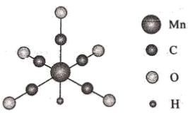
分子结构
空间构型和杂化轨道
微粒间作用力
微粒间作用力
4、特殊的共价键——配位键→配合物(配位数、配位原子、配合物理论)
配位数的确定：一般为与中心原子(离子)键和的原子数。
【2021海南卷·19】配位化合物中的中心原子配位数是指
和中心原子直接成键的原子的数目。HMn(CO)₅中锰原子
的配位数为 。
6
【2021全国乙卷·35】三价铬离子能形成多种配位化合物。[Cr(NH₃)₃(H₂O)₂Cl]^{2＋}中提供电子对形成配位键的原子是___________，中心离子配位数为_____。
【2019全国Ⅲ卷·35】FeCl₃中的化学键具有明显的共价性，蒸汽状态下以双聚分
子存在的FeCl₃的结构式为________________，其中Fe的配位数为______。
N、O、Cl
6
4

Slide 22
分子结构
π键型
空间构型和杂化轨道
微粒间作用力
微粒间作用力
C
↑ | ↑
配位原子的确定：
1、X⁻、H₂O、NH₃等只有一个原子提供孤电子对；
2、CO、NO、NO₂、CN⁻等特殊情况。
p_{x} p_{y} p_{z}
O
↑ | ↑ | ↑↓
⟶
C O
【1】BF₃与NH₃可通过______键形成氨合三氟化硼(BF₃·NH₃)，在该键中由___________原子提供空轨道。
配位
B(硼)
【2】Ni与CO在60~80℃时反应生成 Ni(CO)₄气体，在 Ni(CO)₄分子中与Ni形成配位键的原子是_______。
C

Slide 23
分子结构
空间构型和杂化轨道
微粒间作用力
微粒间作用力
配合物理论
【1】乙二胺能与Mg²⁺、Cu²⁺等金属离子形成稳定环状离子，其原因是_________________________________________________，其中与乙二胺形成的化合物稳定性相对较高的是__________(填“Mg²⁺”或“Cu²⁺”)。
【2】过渡金属与O形成羰基配合物时，每个CO分子向中心原子提供2个电子，最终使中心原子的电子总数与同周期的稀有气体原子相同，称为有效原子序数规则。根据此规则推断，镍与CO形成的羰基配合物Ni(CO)_{x}中，x=______。
【3】固态PCl₅和PBr₅均为离子晶体，但其结构分别为[PCl₄]⁺[PCl₆]―和[PBr₄]⁺Br―，分析PCl₅和PBr₅结构存在差异的原因是______。
乙二胺的两个N提供孤对电子给金属离子形成配位键
Cu^{2＋}
4
Br―半径较大，而Cl―半径较小，故P周围可以容纳6个Cl―，而无法容纳6个Br―，
无法形成[PBr₆]―

Slide 24
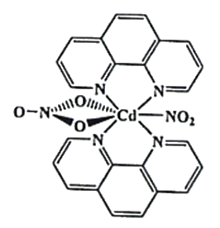
分子结构
空间构型和杂化轨道
微粒间作用力
微粒间作用力
配合物的进阶——螯合物
【2020山东卷·17】含有多个配位原子的配体与同一中心离子（或原子）通过螯合配位成环而形成的配合物为螯合物。一种Cd²⁺配合物的结构如图所示， 1mol该配合物中通过螯合作用形成的配位键有______mol，该螯合物中N的杂化方式有 种。
6
1

Slide 25
分子结构
空间构型和杂化轨道
微粒间作用力
微粒间作用力
5、物质的熔沸点、溶解性等
确定晶型→明确影响因素
【1】K和Cr属于同一周期，且核外最外层电子构型相同，但金属K的熔点、沸点等都比金属Cr低，原因是__________________________________________。
【2】晶体硅和碳化硅熔点较高的是 (填化学式)；
【3】MnS晶胞与NaCl晶胞属于同种类型。前者的熔点明显高于后者，主要原因是：______ 。
【4】Ti的四卤化物熔点如下表所示，TiF₄熔点高于其他三种卤化物，自TiCl₄至TiI₄熔点依次升高，原因是________________________________________。
K的原子半径较大且价电子数较少，金属键较弱
SiC
MnS中阴阳离子所带电荷数比NaCl的多，离子键强度更大
TiF₄为离子化合物，熔点高，其他三种均为共价化合物，随相对分子质量的增大分子间作用力增大，熔点逐渐升高
化合物 | TiF₄ | TiCl₄ | TiBr₄ | TiI₄
熔点/℃ | 577 | －24.12 | 38.3 | 155

Slide 26
分子结构
空间构型和杂化轨道
微粒间作用力
微粒间作用力
5、物质的熔沸点、溶解性等
确定晶型→明确影响因素
【1】H₂S、CH₄、H₂O的沸点由高到低顺序为 。
【2】甲醇的沸点(64.7℃)介于水(100℃)和甲硫醇(CH₃SH，7.6C)
之间，其原因是：———————————————————————————。
【3】NH₃·BH₃分子中，与N原子相连的H呈正电性(H^{δ+})，与B原子
相连的H呈负电性(H^{δ-})，CH₃CH₃的熔点比NH₃BH₃____________(填“高”或“低”)，
原因是在NH₃BH₃分子之间，存在_________________________，也称“双氢键”。
H₂O>H₂S>CH₄
甲硫醇不能形成分子间氢键，而水和甲醇均能，
且水比甲醇的氢键多
低
H^{δ+}与H^{δ−}的静电作用

Slide 27
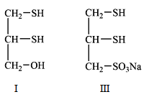
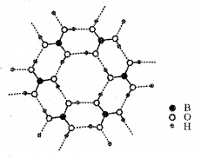
分子结构
空间构型和杂化轨道
微粒间作用力
微粒间作用力
5、物质的熔沸点、溶解性等
相似相溶(极性问题)、氢键、亲水基等
【1】ZnF₂具有较高的熔点（872 ℃)，不溶于有机溶剂。而ZnCl₂、
ZnBr₂、ZnI₂能够溶于乙醇、乙醚等有机溶剂，原因是________________。
ZnF₂为离子化合物，ZnCl₂、ZnBr₂、ZnI₂的化学键以共价键为主、极性较小 。
【2】化合物I与化合物Ⅲ相比， 水溶性较好的是 。
【3】H₃BO₃在热水中比冷水中溶解度显著增大的
主要原因是 。
化合物III
热水破坏了硼酸晶体中的氢键，并且硼酸分子与水形成分子间氢键，使溶解度增大。

Slide 28
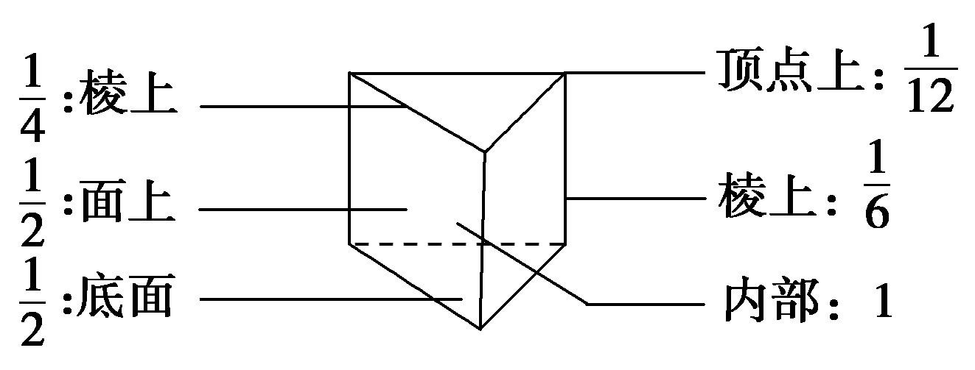
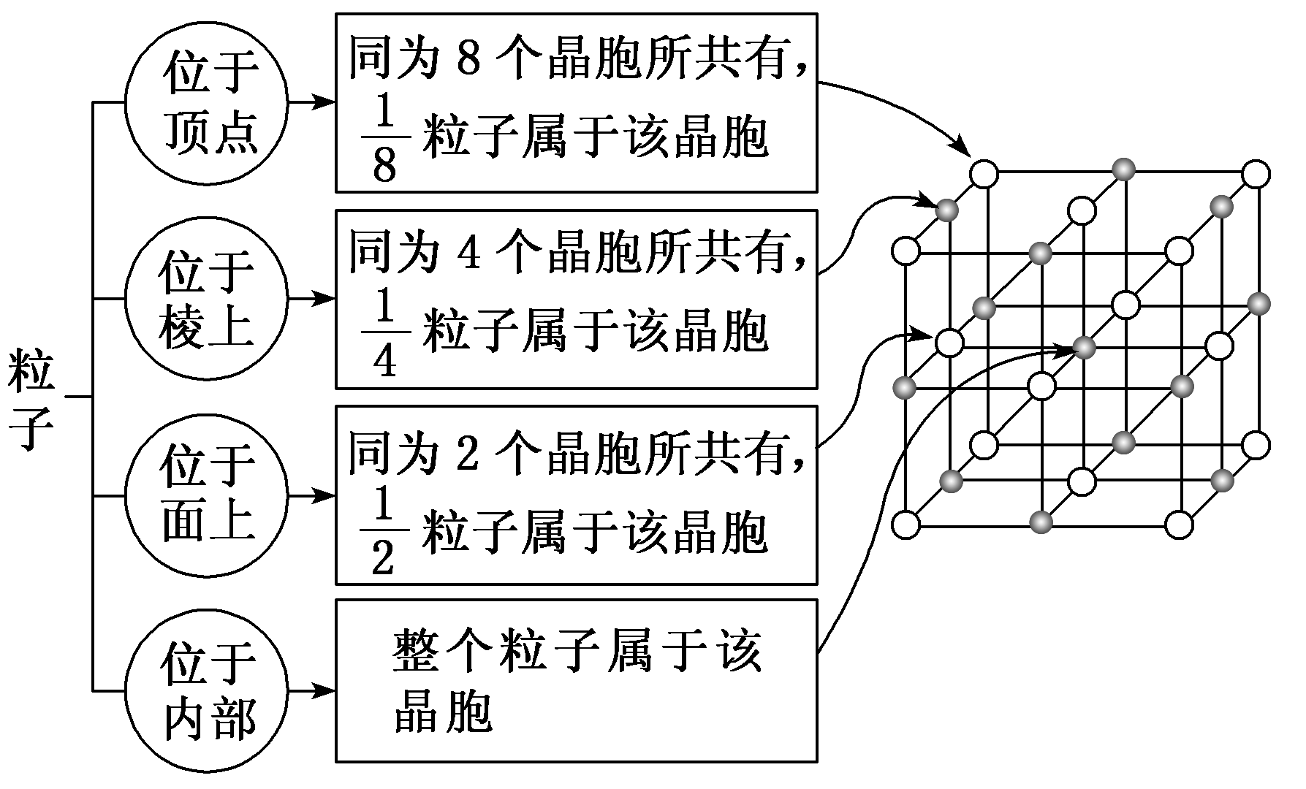
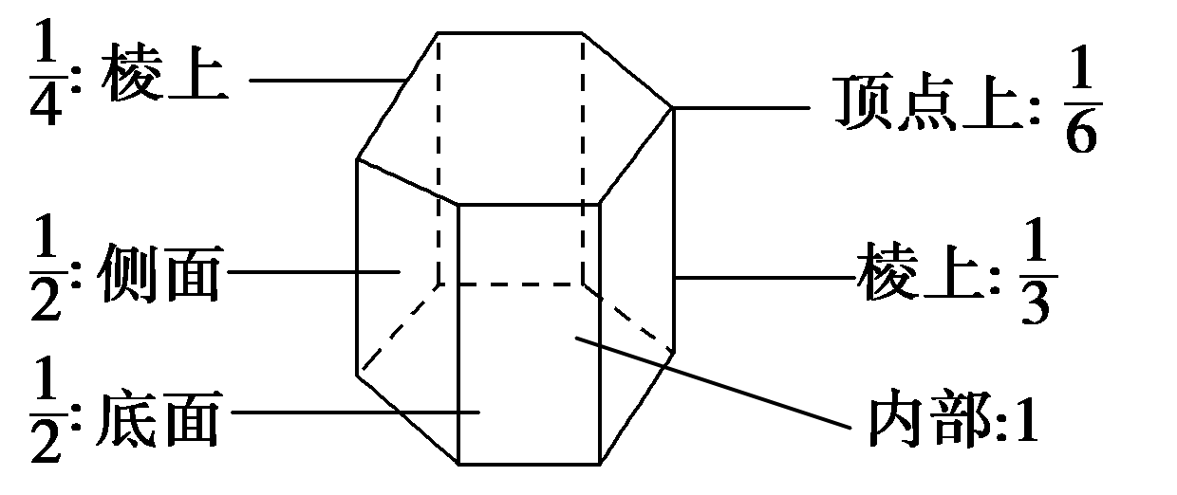
晶体结构
均摊法和配位数
均摊法和配位数
晶胞结构及计算

Slide 29

晶体结构
均摊法和配位数
均摊法和配位数
晶胞结构及计算
晶体中，与每个微粒紧密相邻且距离相等的微粒个数称为该微粒的配位数。
g-C₃N₄具有和石墨相似的层状结构，其中一种二维平面结构如下图所示。
N原子的配位数为________。
2，3
部分N原子与两个C原子成键，部分N原子与三个C原子成键，故N原子的配位数为2、3两种

Slide 30
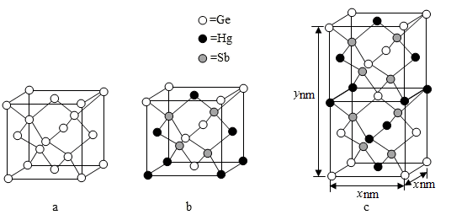
晶体结构
均摊法和配位数
均摊法和配位数
晶胞结构及计算
晶体中，与每个微粒紧密相邻且距离相等的微粒个数称为该微粒的配位数。
X的晶体可视为Ge晶体（晶胞如图a所示）中部分Ge原子被Hg和Sb取代后形成。
图 c为X的晶胞，X的晶体中与Hg距离最近的Sb的数目为 ______；
4

Slide 31
晶体结构
均摊法和配位数
均摊法和配位数
晶胞结构及计算
晶体中，与每个微粒紧密相邻且距离相等的微粒个数称为该微粒的配位数。
【2021全国乙卷·35】在金属材料中添加AlCr₂颗粒，可以增强材料的耐腐蚀性、硬度和机械性能。AlCr₂具有体心四方结构，如图所示。处于顶角位置的是 原子。
Al
黑球：顶点、体内
黑球：白球＝1：2
白球：棱上、体内
黑球：Al
白球：Cr

Slide 32

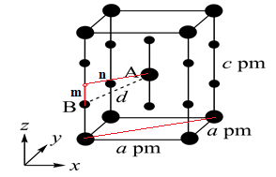
晶体结构
均摊法和配位数
晶胞结构及计算
密度、空间利用率、间距
XeF₂晶体属四方晶系，晶胞参数如图所示，晶胞棱边夹
角均为90°。已知Xe-F键长为rpm，则晶胞中A、B间距离d=___________ pm。

Slide 33
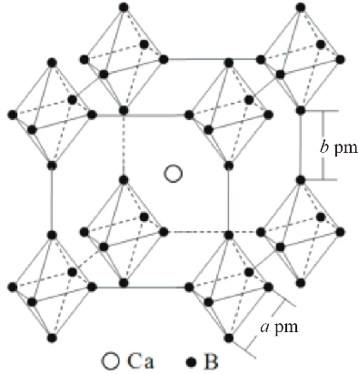
晶体结构
均摊法和配位数
晶胞结构及计算
密度、空间利用率、间距
若由硼原子组成的正八面体棱长为apm，连接两个八面体的B—B键长为bpm，该物质的密度为________________g·cm⁻³(列表达式)。

Slide 34

晶体结构
均摊法和配位数
晶胞结构及计算
密度、空间利用率、间距
设Cr和Al原子半径为rCr和rAl，则金属原子空间占有率为________________（列出计算表达式）。

Slide 35


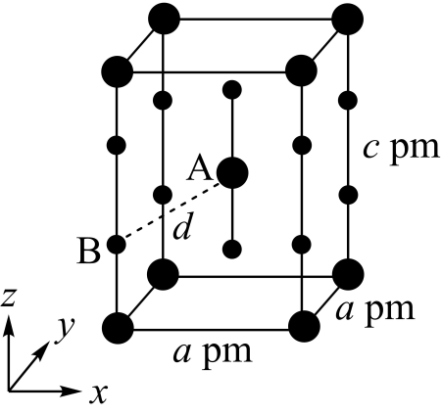
晶体结构
均摊法和配位数
晶胞结构及计算
原子的分数坐标
XeF₂晶体属四方晶系，晶胞参数如图所示，晶胞棱边夹角均为90°。以晶胞参数为单位长度建立的坐标系可以表示晶胞中各原子的位置，称为原子的分数坐标，如A点原子的分数坐标为 。已知Xe-F键长为rpm，则B点原子的分数坐标为___________。

Slide 36
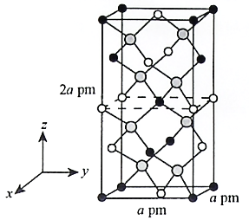
晶体结构
均摊法和配位数
晶胞结构及计算
原子的分数坐标
四方晶系CdSnAs₂的晶胞结构如下图所示，晶胞棱边夹角均为90°，晶胞中部分原子的分数坐标如下表所示。找出距离Cd(0，0，0)最近的Sn___________________________________________（用分数坐标表示）。
（0.5，0，0.25）、（0.5，0.5，0）
坐标原子 | x | y | z
Cd | 0 | 0 | 0
Sn | 0 | 0 | 0.5
As | 0.25 | 0.25 | 0.125
Sn
Cd
As

Slide 37
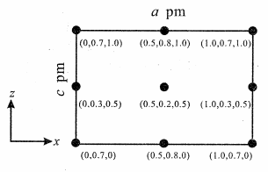
晶体结构
均摊法和配位数
晶胞结构及计算
原子的分数坐标
CsSiB₃O₇属正交晶系（长方体形）。晶胞参数为a pm、b pm、c pm。右图为沿y轴投影的晶胞中所有Cs原子的分布图和原子分数坐标。据此推断该晶胞中Cs原子的数目为_____。
4
原子分数坐标为（0.5，0.2，0.5）的Cs原子位于晶胞体内，
原子分数坐标为（0，0.3，0.5）及（1.0，0.3，0.5）的Cs原子位于晶胞的yz面上，
原子分数坐标为（0.5，0.8，1.0）及（0.5，0.8，0）的Cs原子位于晶胞xy面上，
原子分数坐标为（0，0.7，1.0）及（1.0，0.7，1.0）（0，0.7，0）及（1.0，0.7，0）的Cs原子位于晶胞平行于y轴的棱上，利用均摊法可计算该晶胞中共含Cs原子4个。

Slide 38
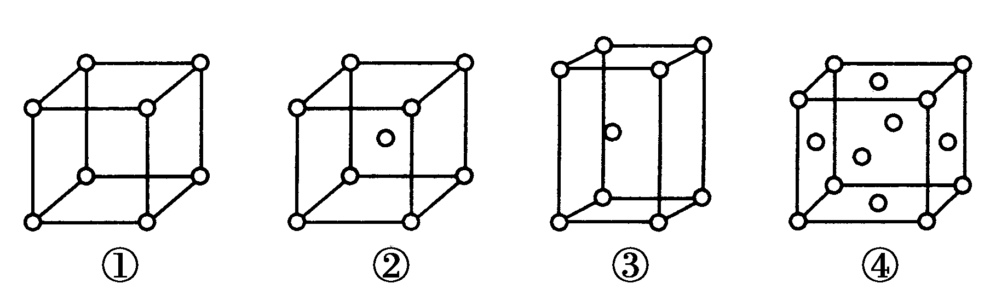
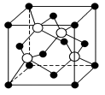
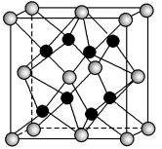
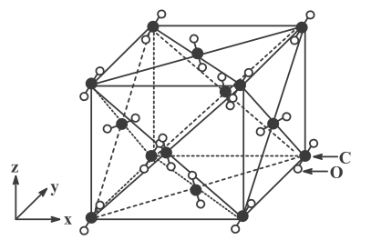
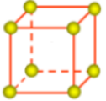
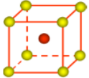
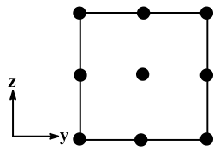


晶体结构
均摊法和配位数
晶胞结构及计算
晶胞投影
2022唐山三模·17
沿平面投射所得平面图
沿对角线投射所得平面图

Slide 39
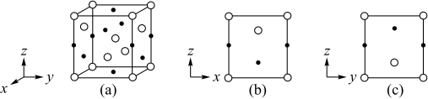
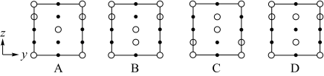
晶体结构
均摊法和配位数
晶胞结构及计算
晶胞投影
○、●分别用表示H₂PO₄⁻和K⁺，KH₂PO₄晶体的四方晶胞如图（a）所示，图（b）、图（c）分别表示的是H₂PO₄⁻和K⁺在晶胞xz面、yz面上的位置。晶胞在x轴方向的投影图为_________（填标号）。
B

Slide 40


晶体结构
均摊法和配位数
晶胞结构及计算
晶胞投影
立方晶系CdTe的晶胞结构如图所示。
(1)距离Cd(0，0，0)的原子最近的Te原子的分数坐标为_________________。
(2)该晶胞沿其体对角线方向上的投影如图3所示，则Te原子和Cd原子重合的位置为_______________________。(填序号)
(3)若晶胞参数为a pm，则图3中d=_____________。(用含a的代数式表示)

Slide 41
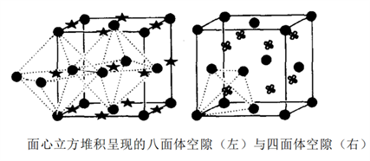
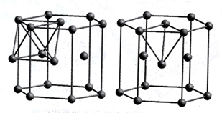
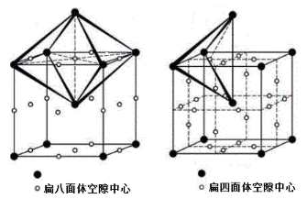
晶体结构
均摊法和配位数
晶胞结构及计算
晶体空隙
四面体间隙：八面体间隙
= 8：4 = 2：1
四面体间隙：八面体间隙
=12：6 =2：1
四面体间隙：八面体间隙
=12：6 =2：1

Slide 42
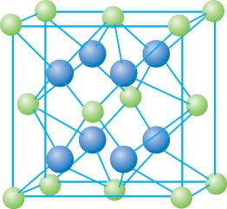
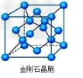
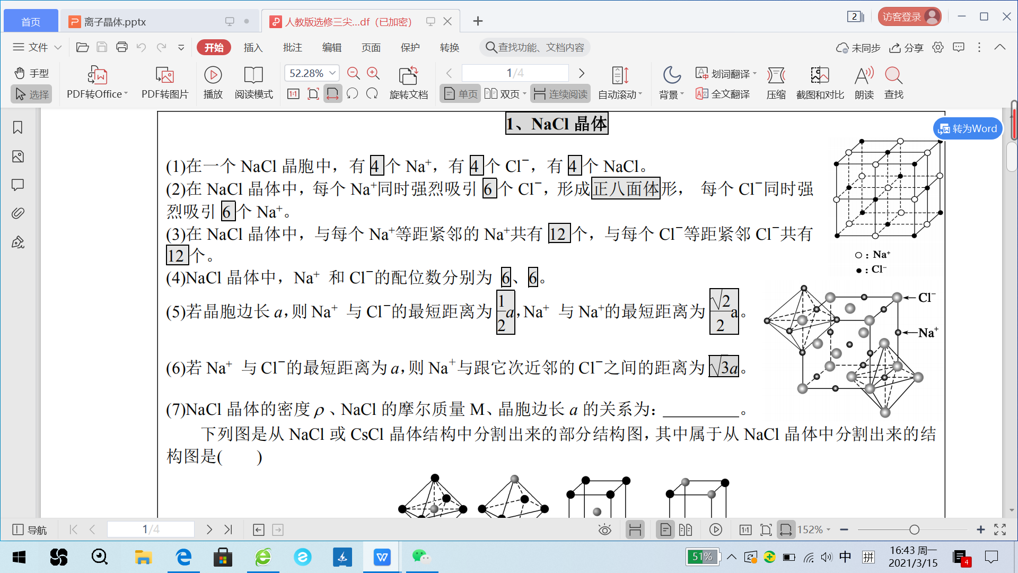
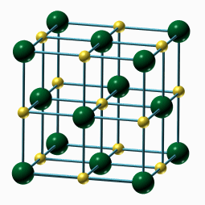
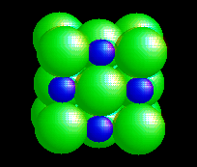
晶体结构
均摊法和配位数
晶胞结构及计算
晶体空隙
面心立方最密堆积

Slide 43
晶体结构
均摊法和配位数
晶胞结构及计算
晶体空隙
在某种含镁、镍、碳3种元素的超导材料晶体中，镁原子和镍原子一起以立方最密堆积方式形成有序结构。结构中的两种八面体空隙，一种完全由镍原子构成，另一种由镍原子和镁原子共同构成，碳原子只填充在由镍原子构成的八面体空隙中，晶胞如图所示。
完全由镍原子构成的八面体空隙与由镍原子和镁原子
共同构成的八面体空隙的数量比为 ，由镍原子
和镁原子共同构成的八面体空隙中镍原子和镁原子的数
量比为 。
1:3
3:1
镍镁八面体：12×1/4=3
镍原子：4×1/4=1
镁原子：2×1/6=1/3

Slide 44

晶体结构
均摊法和配位数
晶胞结构及计算
晶体空隙
钛、钴的一种化合物晶胞结构如下图所示。由Ti原子和O原子构成的四面体空隙与二者构成的八面体空隙之比为_______________。
8：3

Slide 45

晶体结构
均摊法和配位数
晶胞结构及计算
晶体空隙
LiFePO₄的晶胞结构示意图如(a)所示。其中O围绕Fe和P分别形成正八面体和正四面体。它们通过共顶点、共棱形成空间链结构。每个晶胞中含有LiFePO₄的单元数有______个。
4

Slide 46




晶体结构
均摊法和配位数
晶胞结构及计算
晶体空隙
图(a)是MgCu₂的拉维斯结构，Mg以金刚石方式堆积，八面体空隙和半数的四面体空隙中，填入以四面体方式排列的Cu。图(b)是沿立方格子对角面取得的截图。可见，Cu原子之间最短距离x=__________pm，Mg原子之间最短距离y=__________pm。

Slide 47



晶体结构
关注大学知识的延伸、新信息的提取
以晶胞参数为单位长度建立的坐标系可以表示晶胞中各原子的位置，称为原子的分数坐标。晶胞中有几个微粒就有几个该微粒的分数坐标，比如砷化镓晶胞中有4个镓原子，其分数坐标分别为(0，0，0)、
和_____________。

Slide 48


晶体结构
关注大学知识的延伸、新信息的提取
某大学采用CdBr₂对该材料进行钝化处理可有效提高其稳定性，钝化机理如图所示。根据晶格应变驰豫，_______(离子)脱离晶格，用CdBr₂钝化后的晶体比原晶体材料更稳定，其原因是_______。
(已知：应力与应变相伴而生，从原子尺度上来理解，应力为单位晶格上的作用力，应变即为晶格的拉伸或收缩，对应于拉伸应变和压缩应变。对应出现的驰豫是指一个宏观平衡系统由于受到外界的作用变为非平衡状态，再从非平衡状态过渡到新的平衡态的过程。)

Slide 49
THANKS

